Slide 1
Projektphase Ansible
Gruppe λ
Joel Valentino
Matthias Lenk
Oguz Arslan Kücük

Slide 2
Agenda
Szenario „Dokumentation“
Deep-Dive „Fehlerbehebung“

Slide 3
Deep – Dive Fehlerbehebung

Slide 4
Deep – Dive Fehlerbehebung
Methoden:
ignore_errors
block/rescue/always
failed_when
when
changed_when
fail-Modul
any_errors_fatal & max_fail_percentage

Slide 5
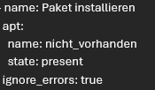
Szenario Dokumentation
ignore_errors:true
Playbook läuft trotz Fehler weiter
Wird Markiert, aber nicht abgebrochen

Slide 6
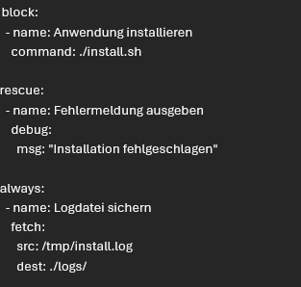
Szenario Dokumentation
block / rescue / always :
block = normale Tasks
rescue = Fehlberbehandlung
always = wird immer ausgeführt

Slide 7
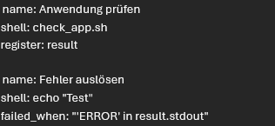
Szenario Dokumentation
Failed_when :
Eigene Fehlerbedingung definieren

Slide 8
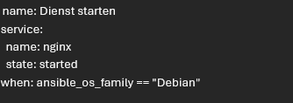
Szenario Dokumentation
When :
Tasks nur ausführen, wenn Bedingungen erfüllt sind

Slide 9
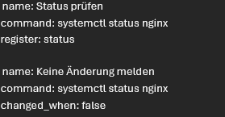
Szenario Dokumentation
Changed_when :
Anpassen, wann Ansible eine Änderung meldet

Slide 10

Szenario Dokumentation
Fail-Modul
Playbook gezielt abbrechen

Slide 11
Szenario Dokumentation
Any_errors_fatal: true
gesamtes Playbook beendet, sobald ein Host einen Fehler hat.
Max_fail_percentage: 20
Das Playbook wird abgebrochen, wenn mehr als 20 % der Hosts fehlschlagen.

Slide 12
Automatisierte Netzwerkdokumentation

Slide 13
Automatisierte Netzwerkdokumentation
Problem: Manuelle Dokumentation veraltet schnell
Lösung: Automatisierte Erfassung von Systemdaten in Dateien
Schaubild: Controller → SSH → Node01 / Node02 / Node03

Slide 14
Automatisierte Netzwerkdokumentation
Problem: Manuelle Dokumentation veraltet schnell
Lösung: Automatisierte Erfassung von Systemdaten in Dateien
Schaubild: Controller → SSH → Node01 / Node02 / Node03

Slide 15
Automatisierte Netzwerkdokumentation
Was wird dokumentiert?
Hostname – eindeutige Identifikation
IP-Adresse – Erreichbarkeit im Netzwerk
Betriebssystem + Version – Sicherheit, veraltete Systeme erkennen
RAM + CPU-Kerne – Hardwareüberblick
Timestamp – wann wurde zuletzt aktualisiert

Slide 16
Automatisierte Netzwerkdokumentation
Wie funktioniert es?
Ansible verbindet sich per SSH mit jedem Node
Modul ansible.builtin.setup sammelt automatisch alle Systeminfos
Variablen bereitgestellen z.B. ansible_hostname, ansible_memtotal_mb

Slide 17
Automatisierte Netzwerkdokumentation
Das Template
# Netzwerkdokumentation
Aktualisiert: {{ ansible_date_time.iso8601 }}
## {{ ansible_hostname }}
- IP: {{ ansible_default_ipv4.address }}
- OS: {{ ansible_distribution }} {{ ansible_distribution_version }}
- RAM: {{ ansible_memtotal_mb }} MB

Slide 18
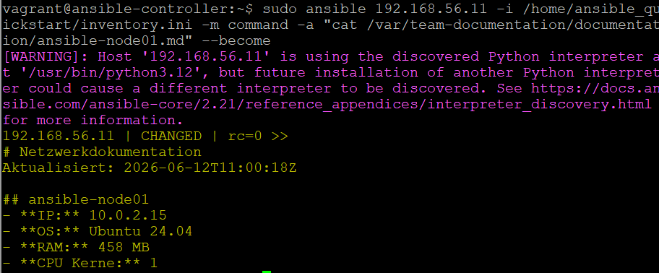
Automatisierte Netzwerkdokumentation
Das Template

Slide 19

Automatisierte Netzwerkdokumentation
Das Playbook
Zwei Tasks erklären:
Task 1: Ordner erstellen mit ansible.builtin.file
Task 2: Template befüllen und auf Node speichern mit ansible.builtin.template
sudo ansible 192.168.56.11 -i /home/ansible_quickstart/inventory.ini -m command -a "cat /var/team-documentation/documentation/ansible-node01.md" --become

Slide 20
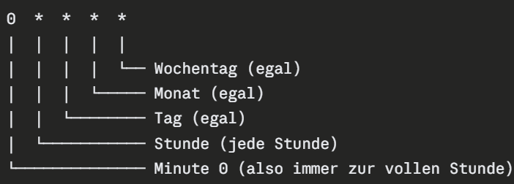
Automatisierte Netzwerkdokumentation
Automatisierung
0 * * * * ansible-playbook -i /home/ansible_quickstart/inventory.ini /var/team-documentation/documentation.yml

Slide 21
Automatisierte Netzwerkdokumentation
Fazit
Ansible Facts + Jinja2 Template + Cronjob = vollautomatische Dokumentation
Skalierbar: neue Nodes einfach ins Inventory eintragen

Slide 22
Joel.Valentino@it.nrw.de
Matthias.Lenk@it.nrw.de
Oguzarslan.Kuecuek@it.nrw.de

